Slide 1
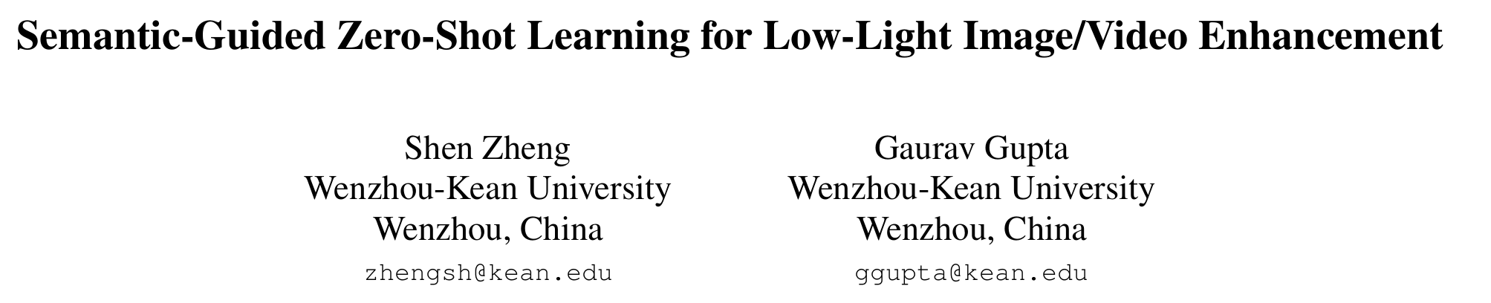
저조도 이미지/비디오 향상을 위한 의미론 기반 제로-샷 학습

Slide 2
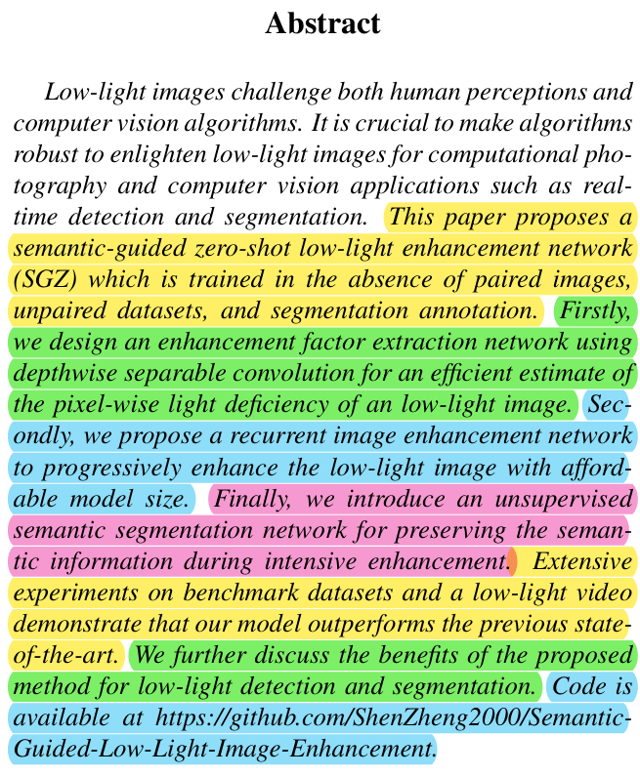
Abstract
쌍으로 된 이미지 또는 레이블링 데이터가 없어도 저조도 영상을 복원할 수 있는 의미-유도 제로 샷 네트워크 제안
저조도 이미지의 픽셀 별 빛 부족을 추정하기 위해 깊이 별 분리 컨볼루션을 사용하여 EFE(향상 인자 추출) 네트워크를 설계
저조도 이미지를 점진적으로 향상시키기 위한여 반복적 이미지 향상 네트워크를 제안
이미지 향상 과정에서 의미 정보를 보존하기 위하여 USS(비지도 의미 분할) 네트워크를 소개
이전의 첨단 기술들보다 성능이 우수하더라.
저조도 영상에서 감지(detection)이나 분할(segmentation)에 대해서도 논의하겠다.
코드는 ~~~~~에 있다.

Slide 3
Abstract
저조도 영상/이미지 향상을 위한 새로운 방법을 제시
기존 방법들은 훈련 데이터에 대한 의존도가 높거나 쌍으로 된 이미지(paired images)가 필요
제안 방법은 의미론 정보(semantic information)만 활용하여 학습하기 때문에 훈련 데이터에 대한 의존도를 낮추고 쌍으로 된 이미지 없이도 작동 가능
주요 기여:
쌍으로 된 이미지, 쌍이 없는 데이터 세트, 세분화 주석 없이도 저조도 영상/이미지 향상을 수행하는 새로운 방법 제시
의미론 정보를 활용하여 저조도 영상/이미지의 밝기, 색상, 디테일을 효과적으로 향상시키는 모델 설계

Slide 4
1. Instruction
1. 저조도 영상의 문제점
노출 부족:
조명 부족으로 인해 이미지 전체 또는 일부 영역이 어둡게 나타남
특징 정보 손실, 명암비 감소, 컴퓨터 비전 알고리즘 성능 저하
예시: 야간 촬영, 실내 촬영, 어두운 환경에서 촬영된 사진 또는 영상
노이즈 증가:
낮은 조명 조건에서 높은 ISO 사용으로 인해 발생
이미지 품질 저하, 디테일 손실, 인공적인 간섭 발생
예시: 야간 사진의 노이즈, 저조도 영상의 블러 효과

Slide 5
1. Instruction
2. 저조도 영상 복원의 중요성
저조도 영상의 문제점 해결을 통한 화질 향상
컴퓨터 비전 알고리즘 성능 향상
객체 인식, 특징 추출, 이미지 분류 등 다양한 작업에 활용
예시: 자율주행, 보안 시스템, 의료 영상 분석
다양한 분야에서의 응용 가능성
사진 촬영, 영상 촬영, 감시 시스템, 의료 영상, 과학 연구 등
예시: 야간 사진 촬영, 저조도 환경에서의 CCTV 촬영, 의료 영상 분석

Slide 6
1. Instruction
3. 기존 연구의 한계
수작업 튜닝:
히스토그램 평활화, 레티넥스 이론 등 기존 방법은 수동으로 조정해야 함
시간 소모, 전문 지식 필요, 최적화 어려움
예시: 특정 조명 조건에 맞춰 매개변수를 수동으로 조정해야 함
쌍으로 된 이미지 필요:
지도 학습 기반 방법은 학습에 쌍으로 된 이미지 (저조도/일반 조도) 필요
데이터 확보 어려움, 비용 발생, 실시간 처리 불가능
예시: 동일한 장면의 저조도 및 일반 조도 이미지 획득 어려움
느린 처리 속도:
기존 방법은 복잡한 최적화 과정 필요
실시간 처리 어려움, 실용성 떨어짐
예시: 고해상도 영상 처리 시 시간 지연 발생

Slide 7
1. Instruction
4. 제안 방법 소개 (의미-유도 제로샷 프레임워크)
새로운 시멘틱-유도 제로 샷 저조도 이미지 향상 네트워크 제안
쌍을 이룬 이미지, 쌍을 이루지 않은 데이터 세트 또는 분할 레이블이 없는 상태에서 의미 정보를 저조도 이미지 향상에 융합한 최초의 연구
저조도 이미지의 픽셀 별 빛 부족을 의미하는 Enhancement Factor를 자동으로 추출할 수 있는 경량 컨벌루션 신경망을 개발
다양한 조명 조건의 이미지에 대한 모델의 일반화 능력을 높이기 위해 5가지 비참조 손실 함수를 사용하여 반복적인 이미지 향상 전략을 설계
뛰어난 성능과 빠른 처리 속도: 1초 안에 1200x900 크기 1000장 영상 처리

Slide 8
2. Related Work
2.1 기존 방법
2.1.1 히스토그램 평활화 (HE) 기반 방법
장점:
구현이 간단하고 빠르게 처리 가능
이미지 전체적인 명암비 개선
단점:
이미지 노이즈 증폭 가능성
국부적인 명암비 변화 무시
과도한 평활화로 인해 이미지 디테일 손실 가능성
대표적인 방법:
BPDHE [17]: 평균 광도 유지를 위한 동적 히스토그램 평활화 방법
WTHE [44]: 히스토그램 평활화 전 가중치와 임계값을 이용한 명암비 강조 방법

Slide 9
2. Related Work
2.1 기존 방법
2.1.2 레티넥스 기반 방법
장점:
이미지 자연스러움 유지에 효과적
밝기와 반사도 분리 기반 이미지 복원
단점:
계산 과정이 복잡하고 느린 처리 속도
매개변수 조정에 민감
대표적인 방법:
NPE [47]: 자연스러움 유지를 위한 비균일 이미지 복원 방법
PIE [8]: 확률적 복원 방법 (illumination & reflectance 추정)
LIME [13]: 조명 분포 추정 및 구조 정보 활용한 복원 방법

Slide 10
2. Related Work
2.1 기존 방법
2.1.3 기존 방법의 한계
수작업 매개변수 조정 필요::
최적의 결과를 얻기 위해 많은 시간과 노력 필요
전문 지식 없이는 사용 어려움
복잡한 최적화 과정:
느린 처리 속도
실시간 처리 어려움
낮은 일반화 능력:
특정 조명 조건에 최적화된 방법으로 다른 환경에서는 성능 저하 가능성

Slide 11
2. Related Work
2.2 딥 러닝 기반 방법
2.2.1 지도 학습
장점:
높은 정확도와 성능
다양한 조명 조건에 대한 일반화 가능성
단점:
쌍으로 된 저조도/일반 조명 이미지 데이터 확보 어려움
실시간 처리 어려움
대표적인 방법:
LLNet [33]: 노이즈 강인 오토인코더 기반 방식을 이용한 저조도 영상 복원
Retinex [48]: 레티넥스 이론 활용, 쌍으로 된 저조도/일반 조명 이미지 학습
KinD [52]: 반사도 복원을 위한 추가적인 저하 제거 과정 수행

Slide 12
2. Related Work
2.2 딥 러닝 기반 방법
2.2.2 비지도 학습
장점:
쌍으로 된 이미지 데이터 없이 학습 가능
다양한 데이터셋 활용 가능
단점:
지도 학습에 비해 낮은 정확도
데이터 편향에 민감
대표적인 방법:
EnlightenGAN [20]: 쌍으로 된 데이터 없이 학습된 최초의 저조도 영상 복원 방법, 멀티 스케일 판별자와 자체 규제 손실 함수 사용

Slide 13
2. Related Work
2.2 딥 러닝 기반 방법
2.2.3 제로 샷 학습(쉬운 예)
기존 학습:
모델은 고양이, 개, 말 등 다양한 동물 이미지를 학습
각 이미지에는 "고양이", "개", "말" 등의 라벨이 부착되어 있음
새로운 데이터 분류:
모델은 학습하지 않은 새로운 동물 이미지 (판다)를 분류해야 한다고 가정
모델은 기존 학습된 동물 이미지의 특징 (털 색깔, 크기, 모양 등)을 활용하여 판다 이미지를 "동물" 카테고리로 분류

Slide 14
2. Related Work
2.2 딥 러닝 기반 방법
2.2.3 제로 샷 학습
장점:
쌍으로 된 이미지 데이터나 라벨 데이터 없이 학습 가능
빠른 처리 속도
단점:
의미 정보 활용 부족
성능 저하 가능성
대표적인 방법:
Zero-DCE [11, 27]: 가벼운 네트워크를 사용하여 저조도 영상 복원을 위한 비-참조 손실 함수 사용

Slide 15
2. Related Work
2.3 제안 방법과 기존 연구의 비교
방법 | 장점 | 단점
기존 방법 | 구현 간단, 빠른 처리 속도 | 낮은 정확도, 일반화 능력, 느린 처리 속도
딥러닝 기반 방법 | 높은 정확도, 일반화 가능성 | 쌍으로 된 이미지 데이터 필요, 느린 처리 속도
제안 방법 | 쌍으로 된 이미지 데이터 없이 학습 가능, 높은 정확도, 빠른 처리 속도

Slide 16
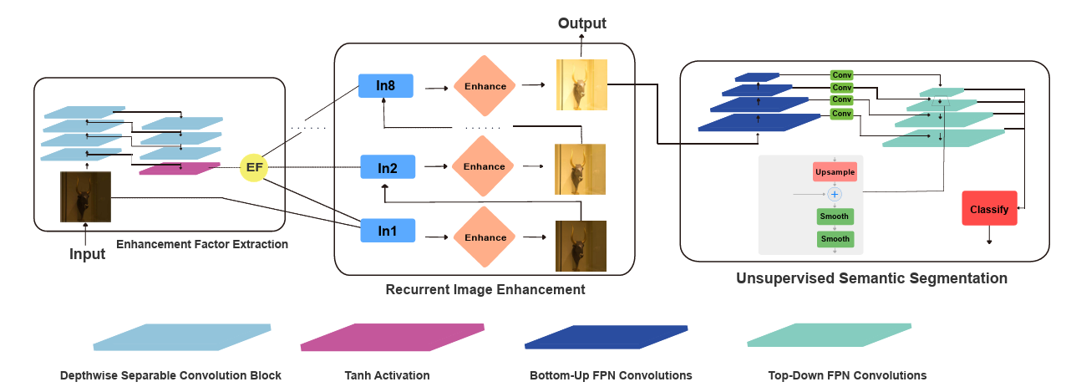
3. Proposed Method

Slide 17
3. Proposed Method
3.1 Enhancement Factor Extraction Network
가벼운 컨볼루션 연산 (depthwise separable convolution)과 대칭 스킵 연결(symmetric skip connections)을 사용
계산 복잡도가 낮고 처리 속도가 빠름
저조도 영상에서 픽셀 단위의 밝기 부족 정보 추출
입력: 저조도 영상
출력: 각 픽셀의 밝기 증가 요구량을 나타내는 벡터

Slide 18
3. Proposed Method
3.2 Recurrent Image Enhancement Network (RIE 네트워크)
EFE 네트워크 출력값과 저조도 영상을 입력으로 받아 반복적으로 이미지 복원
5가지 비참조 손실 함수 사용: 다양한 조명 조건에 대한 일반화 능력 향상
SSIM (Structural Similarity Index Measure): 이미지 구조 유사성 평가
L1 loss: 평균 절대 오차 최소화
VGG loss: VGG 네트워크 기반 특징 일치성 평가
Perceptual loss: 인간 시각 인지 특징 기반 평가
Total variation loss: 이미지 부드러움 유지

Slide 19
3. Proposed Method
3.3 Unsupervised Semantic Segmentation Network (USS 네트워크)
복원 이미지를 입력으로 받아 의미 정보 유지
라벨링 데이터 없이 비지도 학습
이미지 클러스터링을 통한 의미 정보 추출
클러스터 간 경쟁 학습을 통한 의미 분할 모델 학습

Slide 20
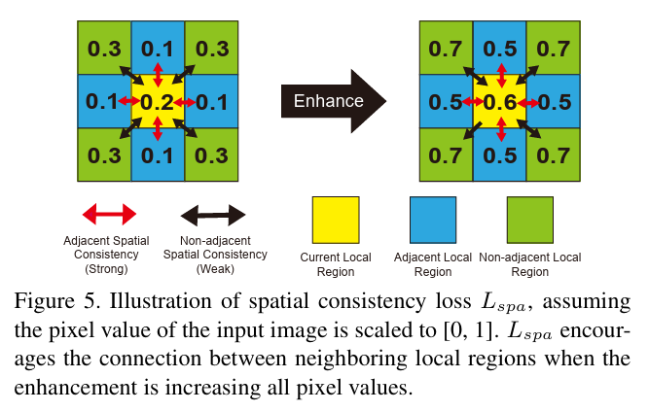
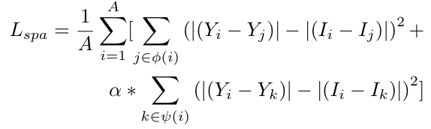
3. Proposed Method
3.4 Loss Function(손실함수)
Spatial Consistency Loss
영상 향상 중에 이웃 픽셀과의 차이를 보존하여 저조도 이미지와 향상된 이미지 사이의 공간적 일관성을 유지하기 위하여 사용하는 손실함수

Slide 21
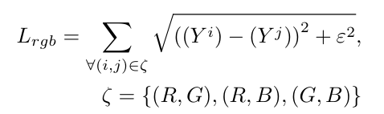
3. Proposed Method
3.4 Loss Function(손실함수)
RGB Loss
R, G, B 색상 채널 사이의 관계를 고려하여 향상된 영상의 색상 부정확성을 예방하기 위한 손실함수
ε: 훈련 안정성을 위해 경험적으로 10⁻⁶으로 설정된 페널티 항

Slide 22
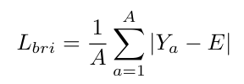
3. Proposed Method
3.4 Loss Function(손실함수)
Brightness Loss
이미지의 노출 부족/과다를 제한하기 위하여 설계한 손실함수
손실은 특정 영역의 평균 픽셀 값과 미리 정의된 노출 수준 E 사이의 L1 차이를 측정
E: 0.6으로 설정된 이상적인 이미지 노출 수준

Slide 23

3. Proposed Method
3.4 Loss Function(손실함수)
Total Variation Loss
노이즈를 줄이고 이미지의 부드러움을 높이기 위해 총 변형 손실을 사용
이미지에서 인접한 픽셀 간의 차이를 측정
기존 저조도 이미지 향상 작업과 달리 손실함수 계산에서 채널 간(R, G, B) 관계를 추가로 고려하여 색 밝기를 향상

Slide 24
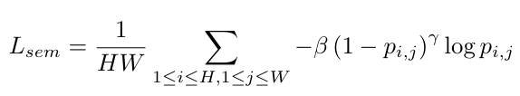
3. Proposed Method
3.4 Loss Function(손실함수)
Semantic Loss
영상 향상 과정에서 이미지의 의미 정보를 사용하기 위한 손실 함수
p: 픽셀에 대한 분할 네트워크의 추정 클래스 확률
β= 1, γ = 2

Slide 25
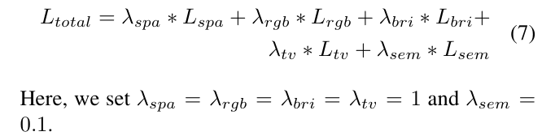
3. Proposed Method
3.4 Loss Function(손실함수)
Total Loss
실제 코드
loss = Loss_TV + loss_spa + loss_col + loss_exp + 0.1 * loss_seg
https://github.com/ShenZheng2000/Semantic-Guided-Low-Light-Image-Enhancement/blob/main/train.py

